Slide 1

Analyses actuarielles en tarification automobile
Lieu de stage: Co-operators
Superviseur: Marc-André Bernier
Stagiaire: Olivier Bourret

Slide 2

Remerciements
Co-operators
Collègue stagiaire: Gabriel Anctil
Gestionnaire d’équipe: Philippe Farrier
Superviseur: Marc-André Bernier

Slide 3

Plan de la présentation
Introduction
Présentation personnelle
Présentation de l’entreprise
Responsabilité et tâches du stagiaire
Rôles et contributions du stagiaire
Projet 1
Projet 2
Comparaison des stages
Développement et renforcement des compétences
Conclusion
Période de questions

Slide 4

Présentation personnelle
Baccalauréat en enseignement des mathématiques au secondaire
5 ans d’expérience en enseignement

Slide 5

Présentation de l’entreprise
Compagnie: Co-operators
Type d’entreprise: Coopérative d’assurances
Équipe de stage: Tarification automobile
Conditions de stage: Télé-travail

Slide 6
Responsabilité et tâches du stagiaire 1. Rôles et contribution du stagiaire
Curiosité professionnelle
Intégration dans l’équipe de travail
Implication dans les projets

Slide 7
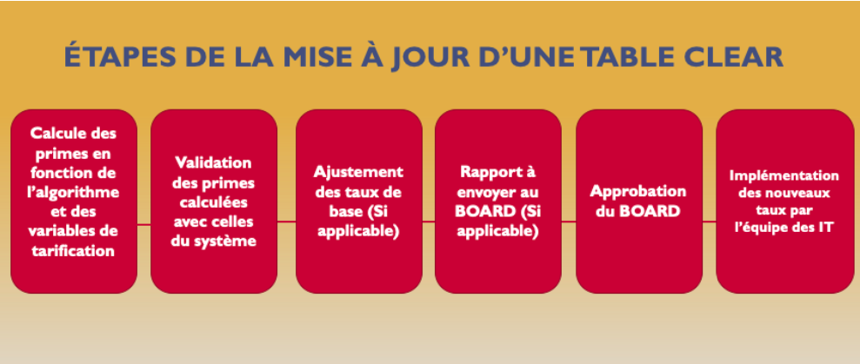
Responsabilité et tâches du stagiaire 2. Projet 1
*CLEAR: Canadian Loss Experience Automobile Rating
Objectif: Mise à jour de la table CLEAR

Slide 8


Responsabilité et tâches du stagiaire 2. Projet 1 (Suite)
Problèmes rencontrés:
Environnement nuagique
Proximité avec les collègues
Inexactitudes dans le calcul des primes
Délai depuis la dernière mise à jour de la table
Notes:
Environnement nuagique = Données anonymisées
Proximité = questions rapides
Dernière table loin = pas de référence

Slide 9
Responsabilité et tâches du stagiaire 2. Projet 1 (Suite)
Avantages:
Assimiler les structures de l’entreprise
Mettre en pratique les concepts théoriques
Contact avec les différentes équipes de l’entreprise
Compétences professionnelles développées:
Autonomie
Débrouillardise
Persévérence
Communication

Slide 10
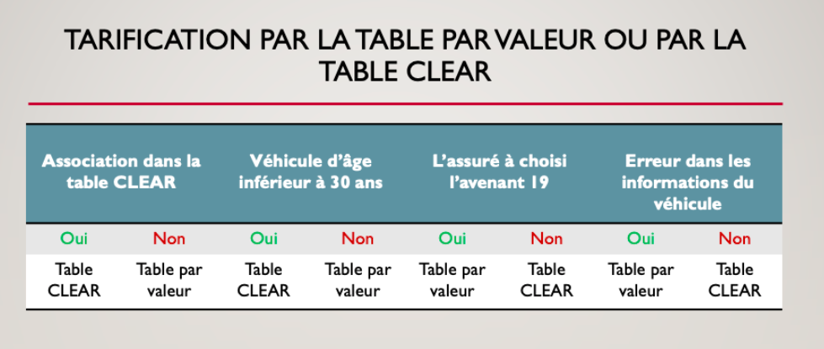
Responsabilité et tâches du stagiaire 3. Projet 2
Objectif: Refonte de la table de tarification par valeur d’un véhicule

Slide 11
Responsabilité et tâches du stagiaire 3. Projet 2 (Suite)
Problèmes rencontrés:
Compétences personnelles avec les modèles linéaires
Base de données incomplète ou erronée
Projet incomplet avant la fin du stage

Slide 12
Responsabilité et tâches du stagiaire 3. Projet 2 (Suite)
Avantages:
Sortir de la zone de confort
Diversification des projets travaillés
Acquisition de nouvelles aptitudes techniques
Compétences professionnelles développées:
Intérêt aux nouveaux sujets
Débrouillardise
Désir de relever d’importants défis

Slide 13
Responsabilité et tâches du stagiaire 4. Comparaison des stages
Compétences développées en actuariat et en enseignement sont différentes.
Aptitudes complémentaires aux tâches
Défis et limites infinis

Slide 14
Développement et renforcement des compétences
Compétences techniques
Cours universitaires
Connaissance des logiciels de base
Compétences personnelles
Communication
Compétences professionnelles
Organisation
Travail soigné
Documentation
Notes:
Communication: + Anglais, rencontres qutidiennes. -: travail à distance

Slide 15
Conclusion
Idée des tâches actuarielles
Mieux connaitre ses capacités et ses aspirations
Poursuite après le premier stage
Le succès n’est pas dû au hasard, mais bien aux efforts fournis

Slide 16

Période de questions

